Slide 1
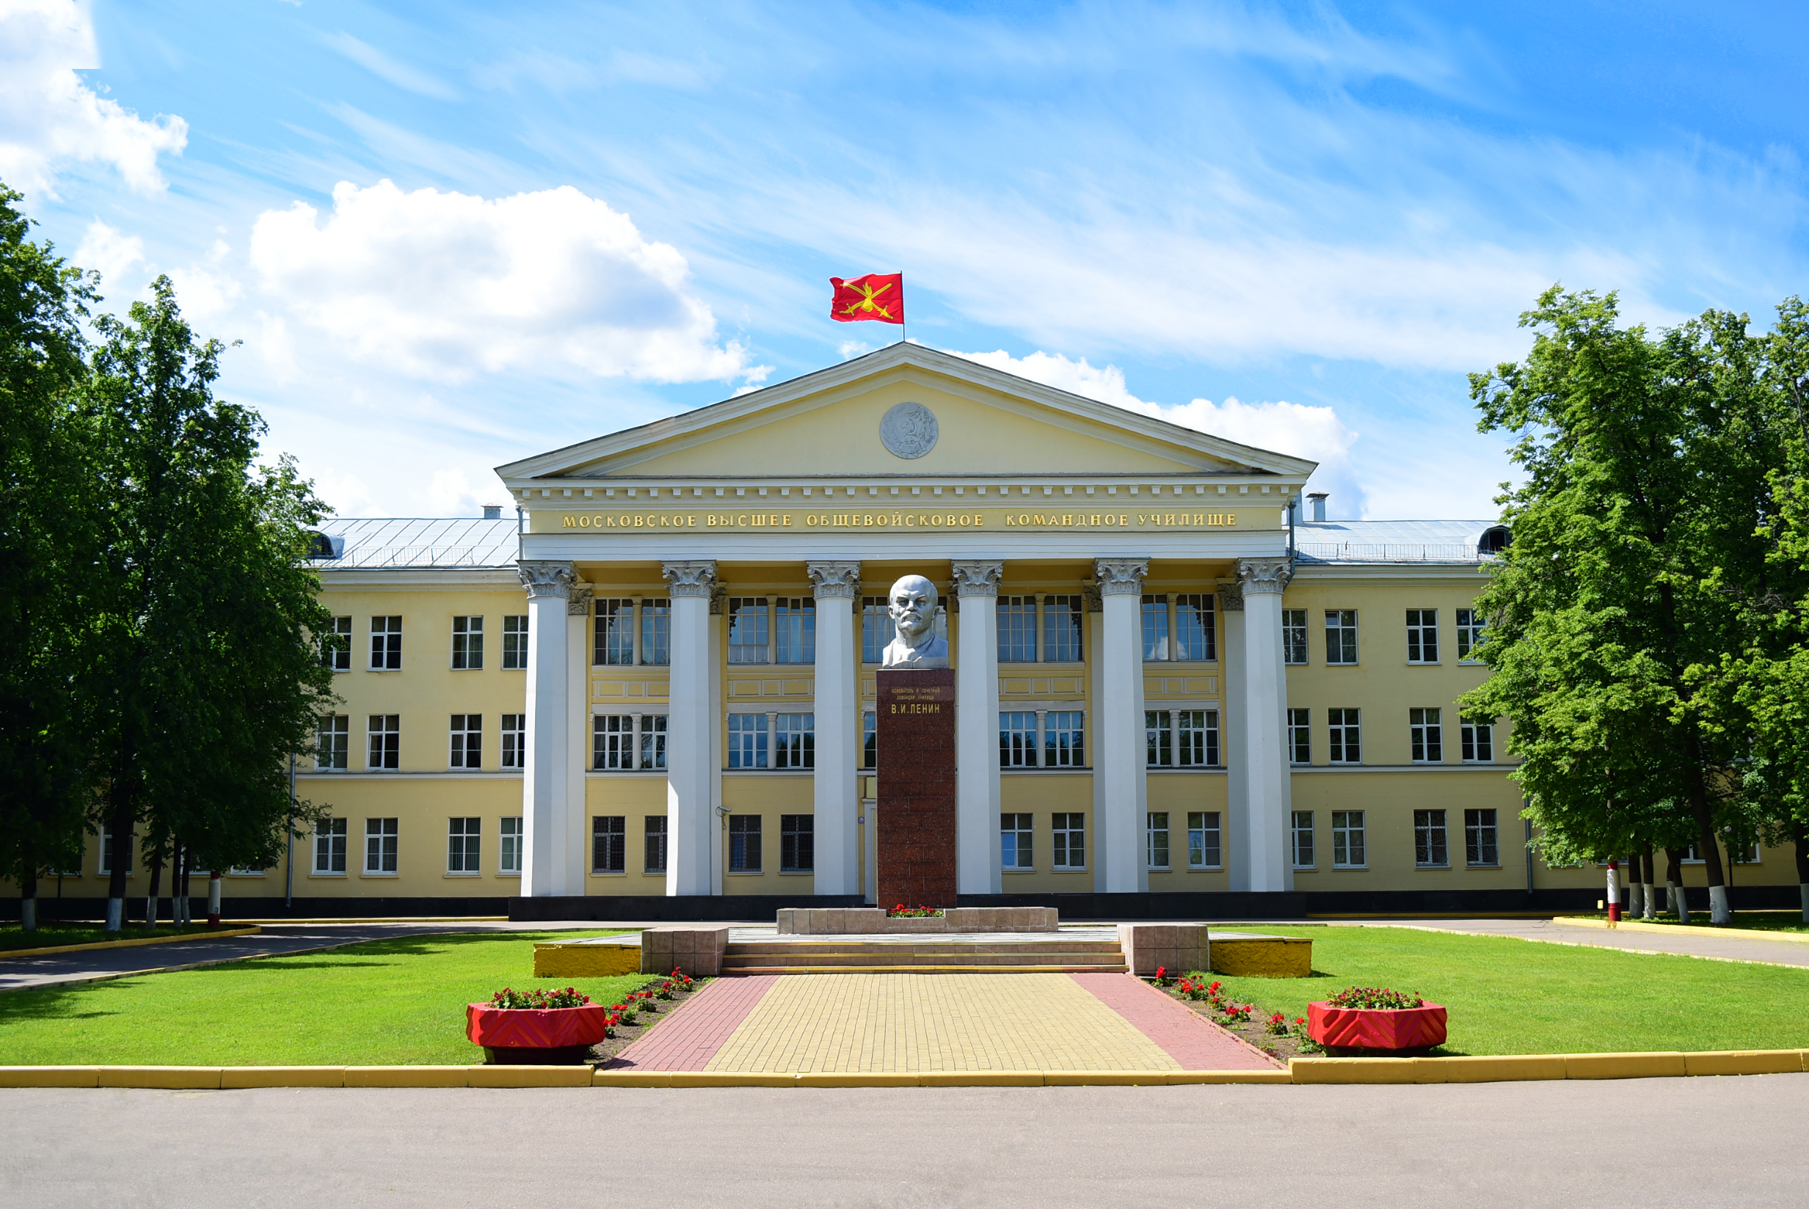
КОЛЫБЕЛЬ ВОЕННОЙ ЭЛИТЫ ВООРУЖЕННЫХ СИЛ РОССИЙСКОЙ ФЕДЕРАЦИИ
МОСКОВСКОЕ ВЫСШЕЕ ОБЩЕВОЙСКОВОЕ
КОМАНДНОЕ УЧИЛИЩЕ
г. Москва

Slide 2
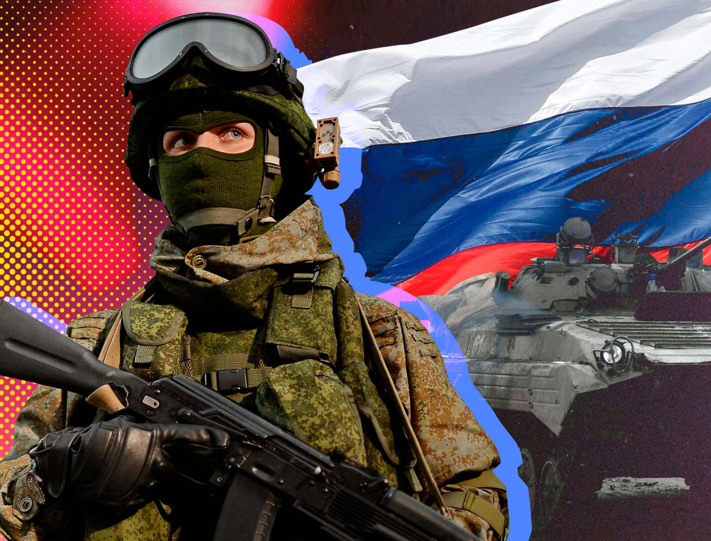
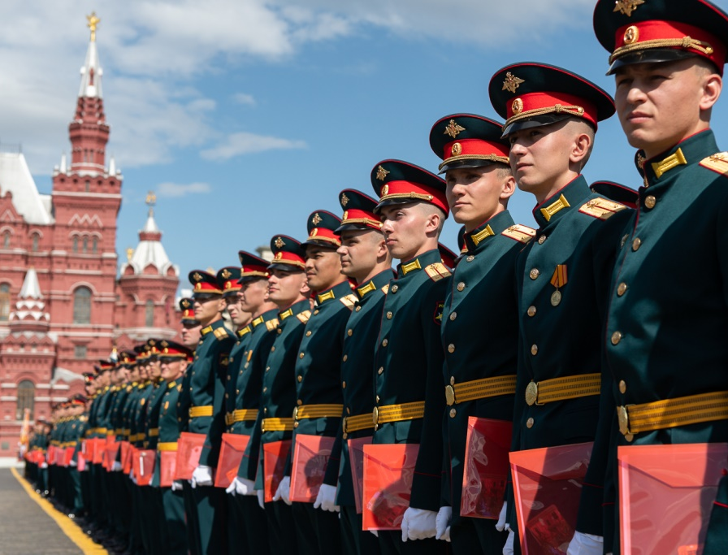
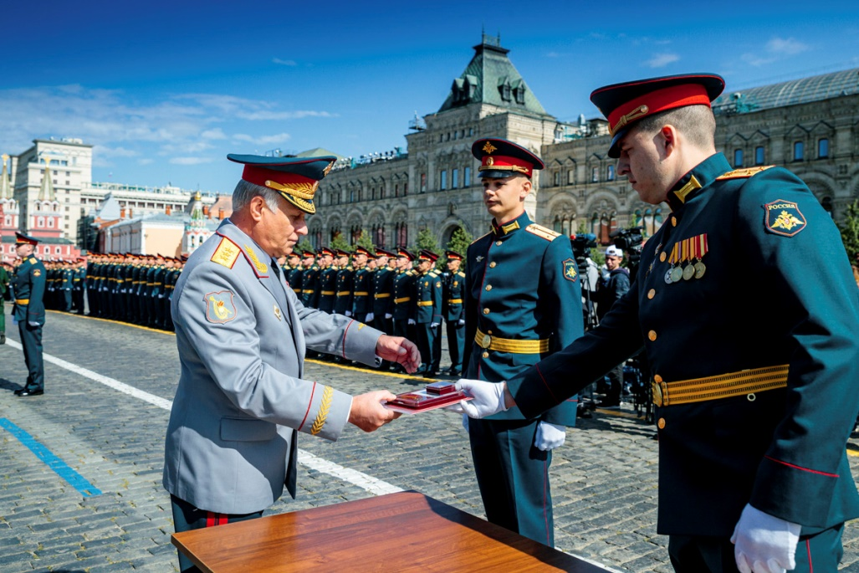
Образование
В чем актуальность нашей беседы?
Вооруженные силы России проводят СВО, ведут бои с силами стран НАТО, роль офицера в этой борьбе наиважнейшая.
Обоснованное решение, принятое сегодня – залог вашего достойного будущего.
Сегодня, как никогда возросла потребность в офицерских кадрах, готовых встать на защиту своей Родины.

Slide 3
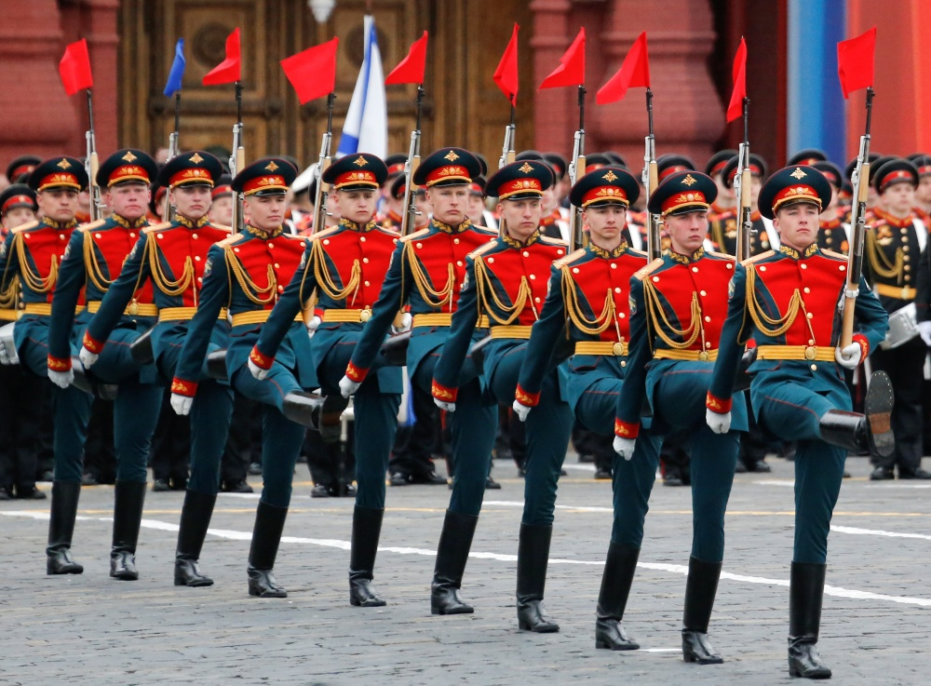
Кремлёвские курсанты
Духовно-нравственные основы нашей жизни
1.Сознание личной высокой ответственности за защиту Родины
2.Войсковое товарищество. Самых преданных друзей вы встретите только среди курсантов, с которыми пройдете весь путь бок о бок, поддерживая и защищая друг друга.
3.Постоянная учеба и самосовершенствование, развитие дисциплины и упорства, а также яркие события в жизни любого офицера (ракетные стрельбы, боевые походы, участие в Параде Победы и др.)

Slide 4
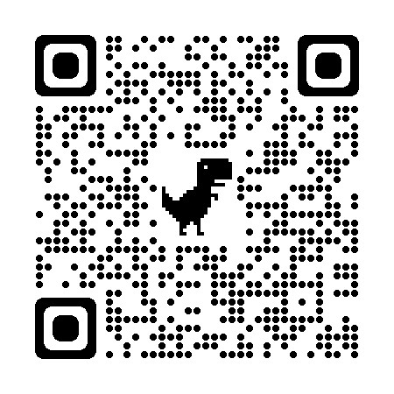
Образование в МВОКУ
Информация о нашем училище
Где можно почитать более подробную информацию о нашем учебном заведении и условиях поступления?
Сайт училища
Телеграм-канал

Slide 5
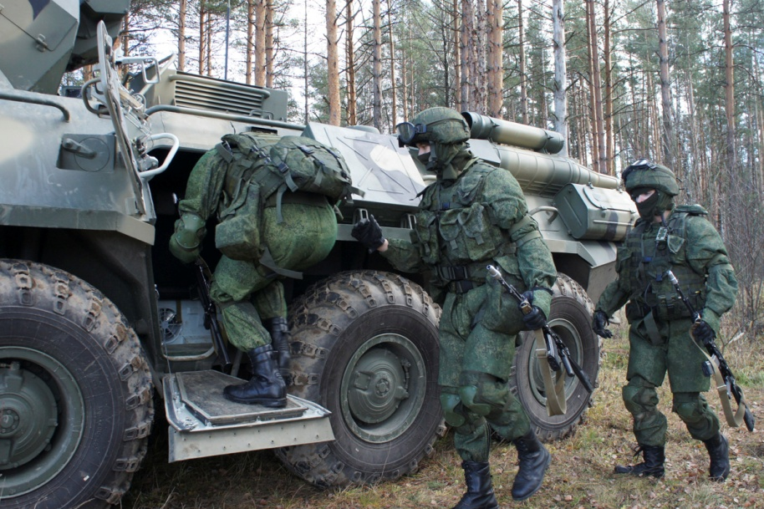
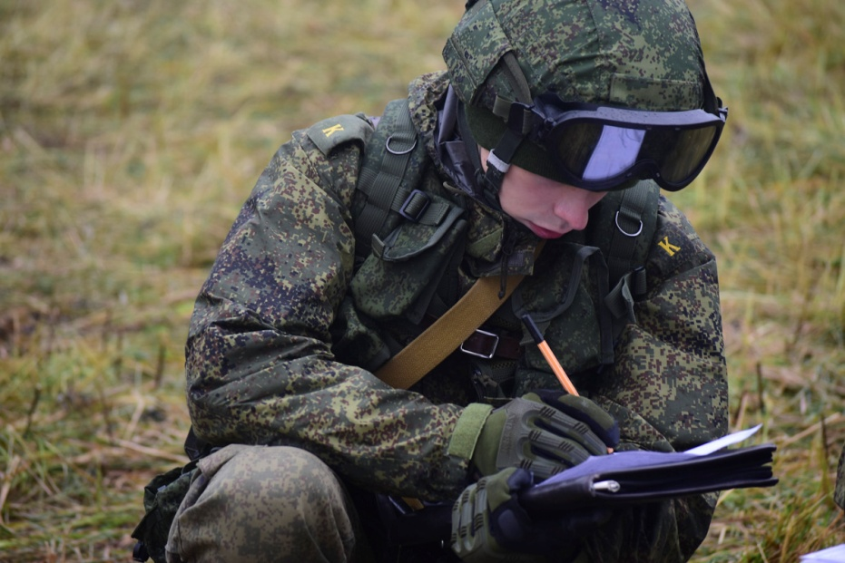
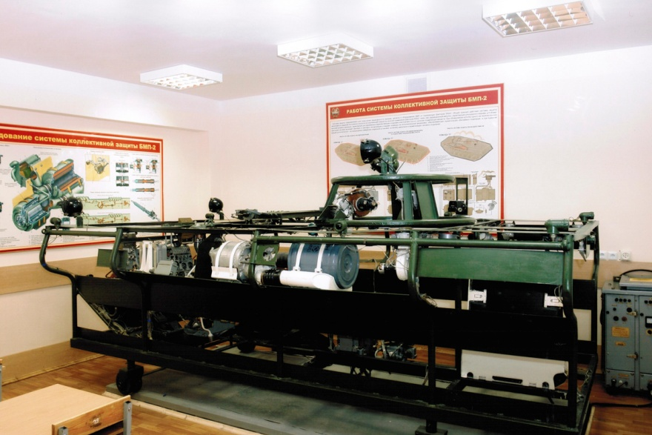
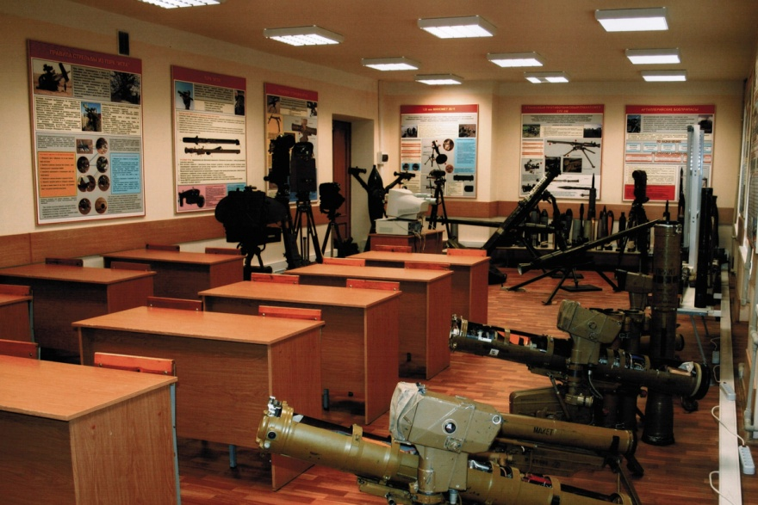
Образование в МВОКУ
Структура обучения
Гражданское образование
в объеме ГОСТ по специальности "Управление персоналом"
Военно-специальная подготовка
"Применение мотострелковых подразделений"
"Применение подразделений военной полиции"

Slide 6
Условия обучения
На каких условиях учится курсант – будущий офицер?
Обучение осуществляется на бюджетной основе, то есть, абсолютно бесплатно.
Стипендия на 1 курсе составляет 2500 рублей, а начиная со второго курса от 12 до 25000 рублей.
Курсант находится на полном гособеспечении (накормлен, одет, обеспечен жильем, бесплатное медицинское обеспечение).
2 каникулярных отпуска: зимний 15 суток и летний 30 суток.
Срок обучения – 4 года (специалитет).
Во время обучения курсант живет в столице нашей Родины, знакомится с культурой и историей своей страны, стабильно выезжая на культурные мероприятия, в музеи и театры.
По истечении обучения курсанту присваивается первое офицерское звание лейтенант.

Slide 7
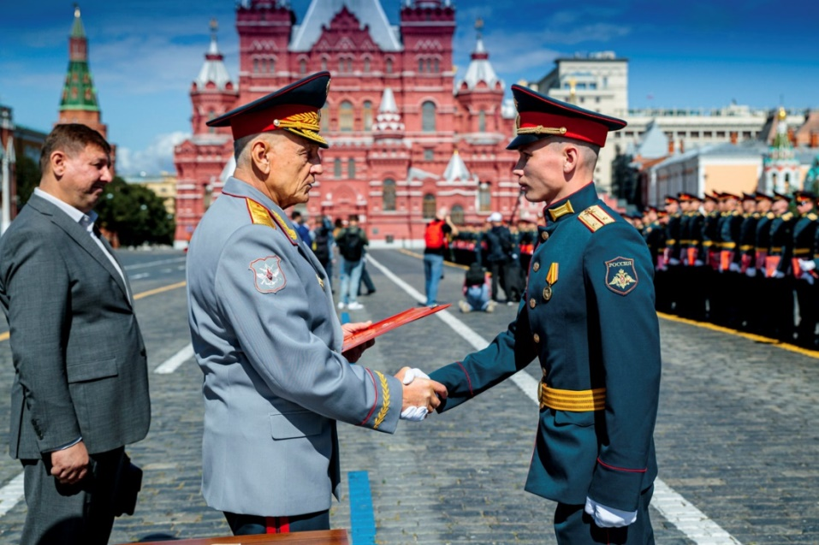
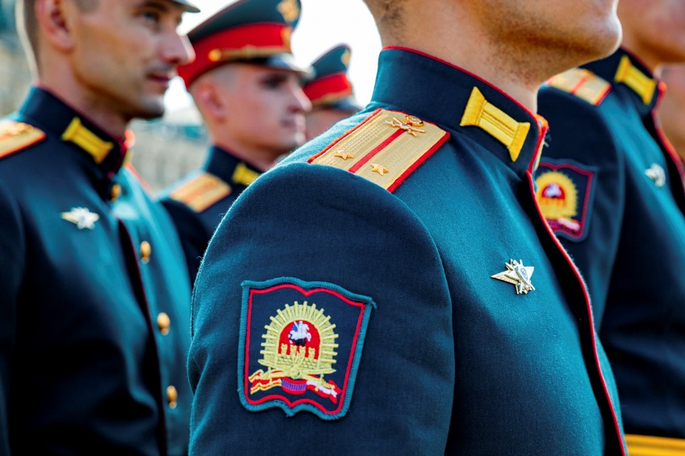
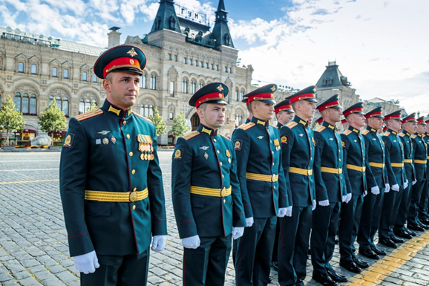
Жизнь лейтенанта
ПЕРСПЕКТИВЫ ПОСЛЕ ВЫПУСКА
Это 100% трудоустройство.
Офицер обеспечивается жильем один или со своей будущей семьей, а через несколько лет он может купить себе по военной ипотеке собственную квартиру.
Зарплата лейтенанта составляет 50-60 т. руб. Зарплата зависит от района службы. Например, на Камчатке зарплата лейтенанта составляет 80-100 тысяч рублей. Со сроком службы растет и карьерный рост.
При высоких показателях в спорте лейтенант также получает надбавку к заработной плате..

Slide 8
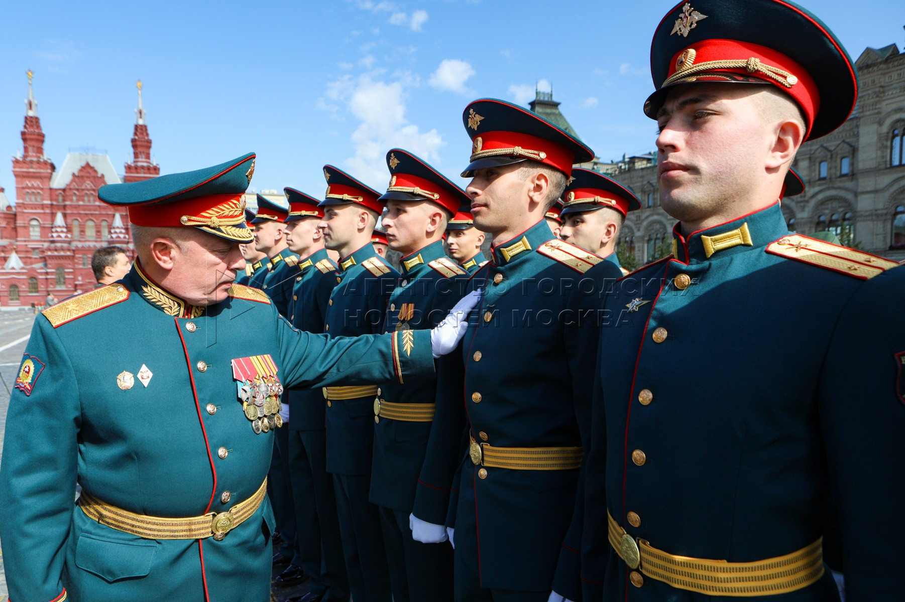
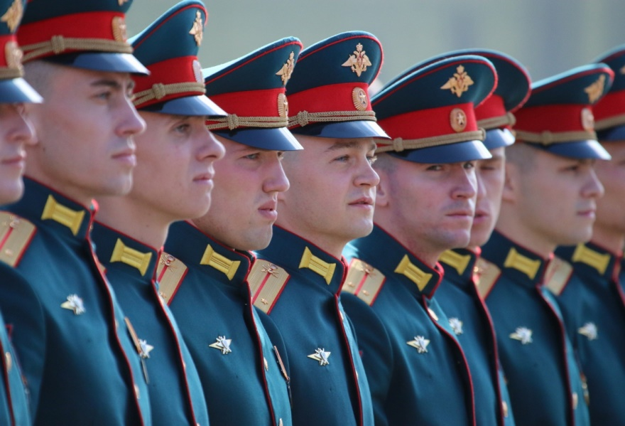
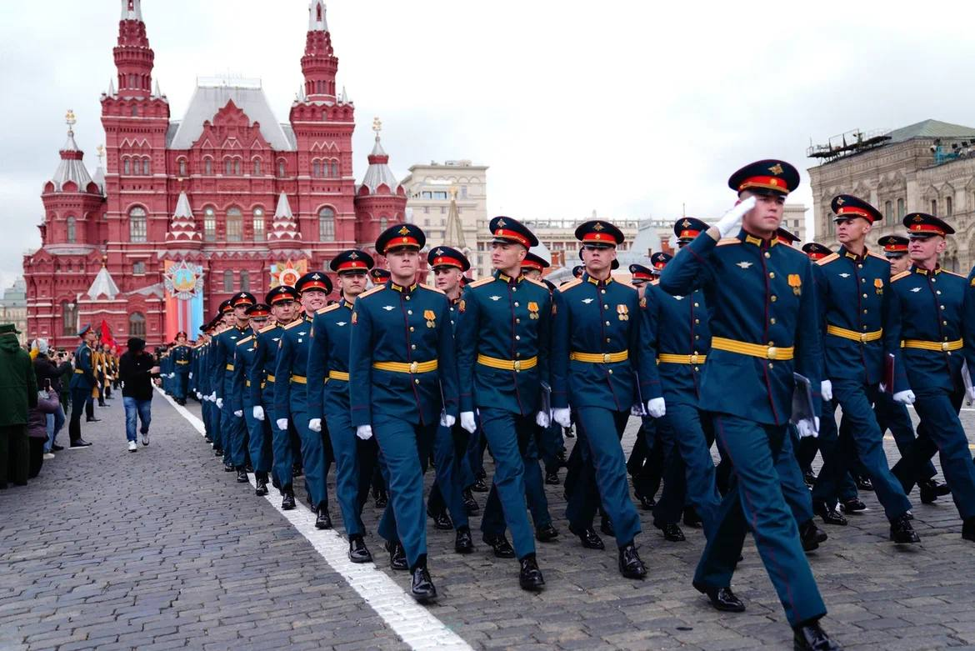
Славные традиции
Выпуск на Красной площади
Традиционно выпускники получают свои дипломы об окончании училища
на Красной площади.

Slide 9
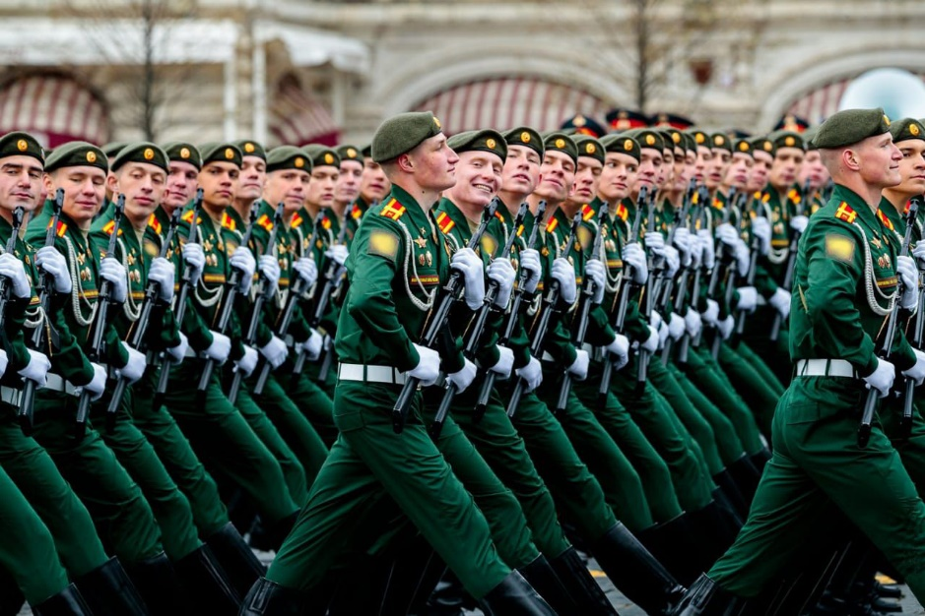
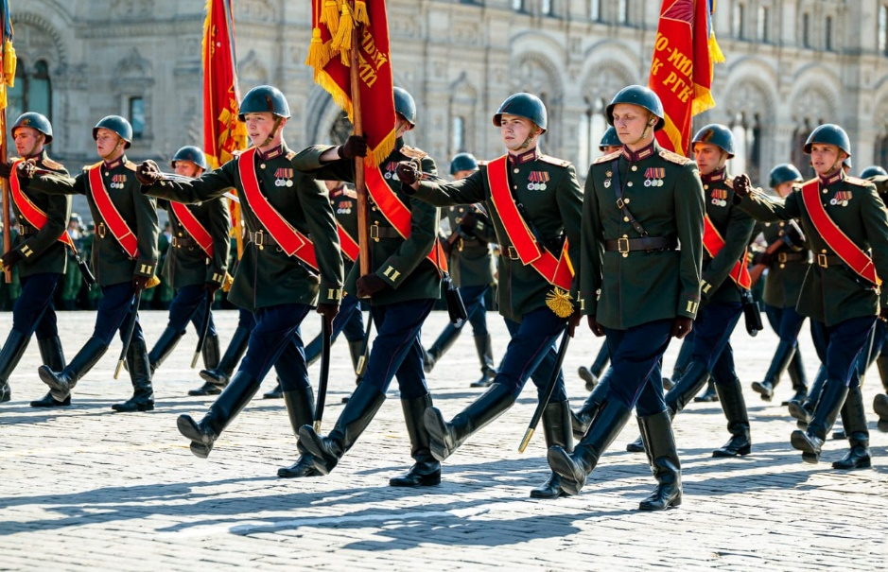
Поступление в МВОКУ
ЧТО НАДО ДЛЯ ПОСТУПЛЕНИЯ?
Профессиональный отбор кандидатов включает:
1) Определение годности по состоянию здоровья;
2) Определение категории профессиональной пригодности кандидатов
на основе психологического тестирования;
3) А также вступительные испытания (то есть результаты баллов ЕГЭ
по русскому языку, профильной математике и обществознанию).

Slide 10
МИНИМАЛЬНЫЕ БАЛЛЫ ЕГЭ,
НЕОБХОДИМЫЕ ДЛЯ ПОСТУПЛЕНИЯ
МАТЕМАТИКА (ПРОФИЛЬНЫЙ УРОВЕНЬ) – 27 БАЛЛОВ
РУССКИЙ ЯЗЫК – 36 БАЛЛОВ
ОБЩЕСТВОЗНАНИЕ – 42 БАЛЛА
ВСТУПИТЕЛЬНОЕ ИСПЫТАНИЕ
ПО ФИЗИЧЕСКОЙ ПОДГОТОВКЕ
БЫСТРОТА – бег 100 метров
ВЫНОСЛИВОСТЬ – бег 3 км
СИЛА – подтягивание на перекладине

Slide 11
Московское высшее общевойсковое командное училище
Адрес: 109380, г. Москва, улица Головачева, 2
Телефон/Факс: 8 (499) 175-82-45
Email: mvoku@mil.ru
Сайт: mvoku.mil.ru
Телеграм-канал: @mosvoku23

Slide 12
КОЛЫБЕЛЬ ВОЕННОЙ ЭЛИТЫ ВООРУЖЕННЫХ СИЛ РОССИЙСКОЙ ФЕДЕРАЦИИ
МОСКОВСКОЕ ВЫСШЕЕ ОБЩЕВОЙСКОВОЕ
КОМАНДНОЕ УЧИЛИЩЕ

